Slide 1


Modul 1: Einführung in das (nachhaltige) Investieren
Überblick über Finanzanlagen und wie/warum eigene Investitionen an das Klima angepasst werden können
© Invest for Better Climate EU 2023

Slide 2
HAFTUNGSAUSSCHLUSS
Invest for Better Climate EU ist eine gemeinnützige Initiative, die sich der Bildung widmet und keine Finanzberatung anbietet. Die Informationen und Materialien, die in diesem Kurs zur Verfügung gestellt werden, sind nur für allgemeine Bildungszwecke gedacht und dienen nicht der Finanzplanung, Rechts-, Steuer-, Buchhaltungs- oder Anlageberatung. Strategien oder Beschreibungen von Investitionen stellen keine Empfehlung dar. Führen Sie immer Ihre eigenen Nachforschungen durch und/oder ziehen Sie Fachleute zu Rate, bevor Sie eine Anlageentscheidung treffen. Sie sollten auch sicher sein, dass Sie alle möglichen steuerlichen Auswirkungen verstehen, bevor Sie bestehende Investitionen verkaufen.
© Invest for Better Climate EU 2023

Slide 3



Lernziele Modul 1
Informationen über Finanzanlagen für Privatpersonen
Diskussion über die Bedeutung von Umwelt- und Klimainvestitionen
Weitere Aspekte im Rahmen der Geldanlage
© Invest for Better Climate EU 2023

Slide 4




Aktiva und Passiva
Vermögenswerte sind Gegenstände, die Sie besitzen, während Verbindlichkeiten das sind, was Sie schulden.
Aktien und Investmentfondsanteile
Devisen und Einlagen
Versicherungen, Renten und standardisierte Garantien
Darlehen (Hypotheken)
© Invest for Better Climate EU 2023

Slide 5
KLIMA
EU-Bürger können zu einer nachhaltigeren Wirtschaft beitragen, indem sie sich für grüne Finanzanlagen und Verbindlichkeiten entscheiden
VERANTWORTUNGS-VOLLE GELDANLAGE
Investmentfonds, Banken, Versicherungskonzerne und Pensionsfonds können einen erheblichen Beitrag zum Klimawandel leisten.
VERMÖGEN
VERBIND-LICHKEITEN
© Invest for Better Climate EU 2023

Slide 6



Wer steht hinter dem Projekt?
DSW – Deutschlands größte und älteste Vereinigung für Privatanleger
BETTER FINANCE – Europäischer Dachverband der Vereinigungen von Anlegern und anderen Nutzern von Finanzdienstleistungen
Invest for Better Climate EU – EU-Initiative von BETTER FINANCE und verschiedenen europäischen Anlegervereinigungen
© Invest for Better Climate EU 2023

Slide 7

Warum sind Sie dabei?
Eine kurze Umfrage:
© Invest for Better Climate EU 2023
Notes:
Hier erhält jeder Circle Leader einen eigenen QR-Code für sein Seminar. Seminar 6: https://forms.office.com/e/TqARdLsQaj

Slide 8
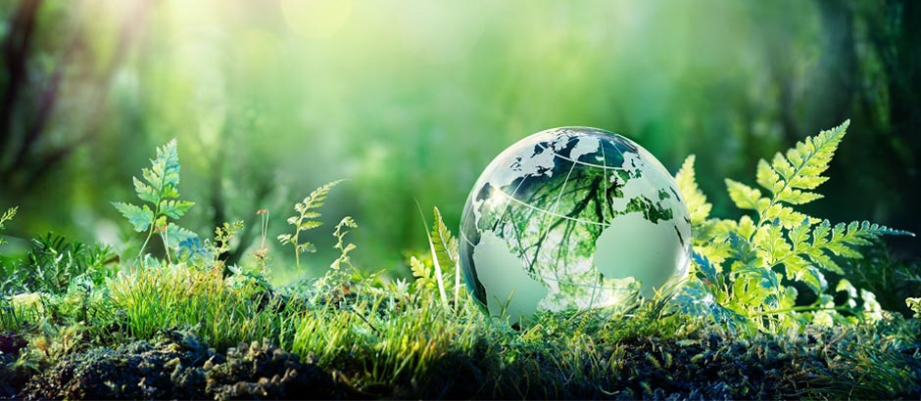
Ergebnis der Umfrage
Das Ergebnis
© Invest for Better Climate EU 2023
Notes:
Hier erhält jeder Circle Leader einen eigenen Link zu den Ergebnissen seines/ihres Seminars. Seminar 6: https://forms.office.com/Pages/DesignPageV2.aspx?subpage=design&FormId=g8BxcDdgDkakRwPTIqLN2GEj-238SeRDm3KpB8WX2hRUMENSM0VCMDdCTDhKN0hQS09CSkpNVU5BTS4u&Token=d37af9d9737e4c4b8cfd64a2aee97fd3

Slide 9
Warum soll ich investieren?
Warum überhaupt anlegen?
Anlegen im aktuellen Umfeld?
Rendite und Rentabilität, Liquidität und Sicherheit?
© Invest for Better Climate EU 2023

Slide 10

Derzeit viele Unwägbarkeiten!?
Inflation
Ukrainekrieg
Materialknappheit
Gas- und Energiekrise
Fachkräfte-/MA-Mangel
Cyberkriminalität
China vs. Taiwan
Lieferketten
Klimawandel
Corona
© Invest for Better Climate EU 2023

Slide 11

Jetzt überhaupt der richtige
Zeitpunkt?
INVESTIEREN und TIMING
© Invest for Better Climate EU 2023

Slide 12
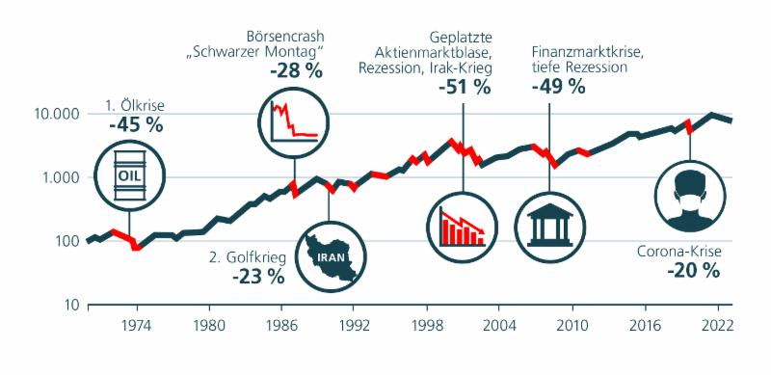
Anlegen bedeutet, Krisen zu trotzen
© Invest for Better Climate EU 2023
© Deka Investments / Beispiel: MSCI World-Index (in Euro, Netto-Rendite)

Slide 13
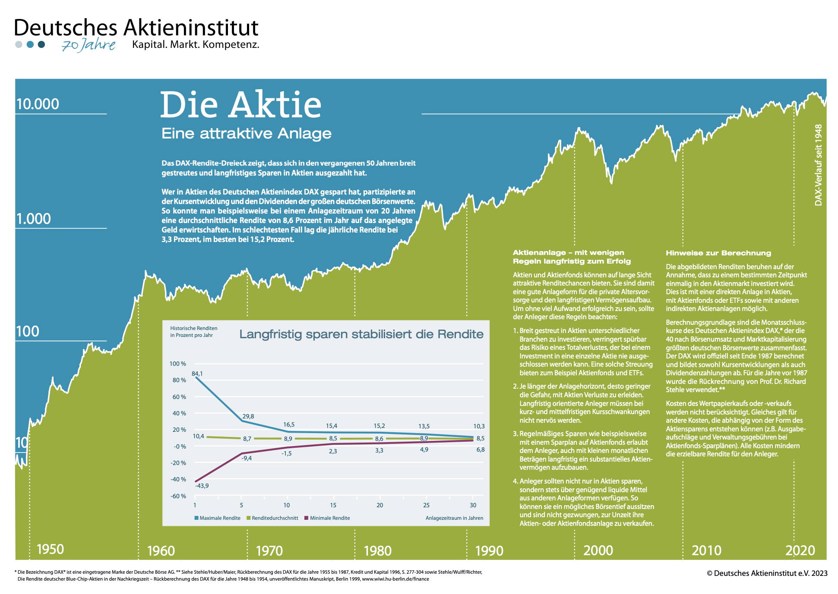
© Invest for Better Climate EU 2023

Slide 14
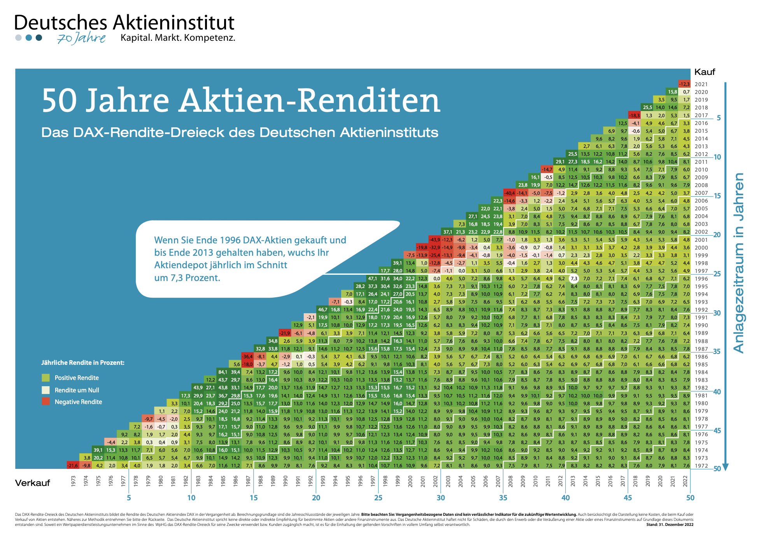
© Invest for Better Climate EU 2023

Slide 15
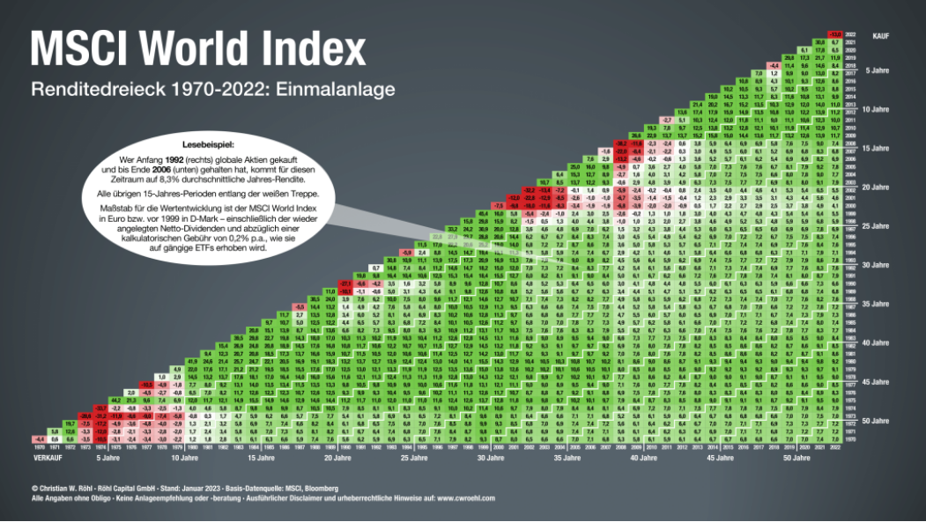
© Invest for Better Climate EU 2023
Notes:
Quelle: Christian Röhl

Slide 16
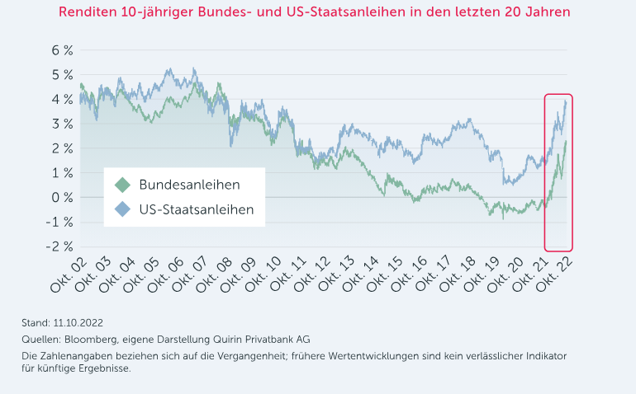
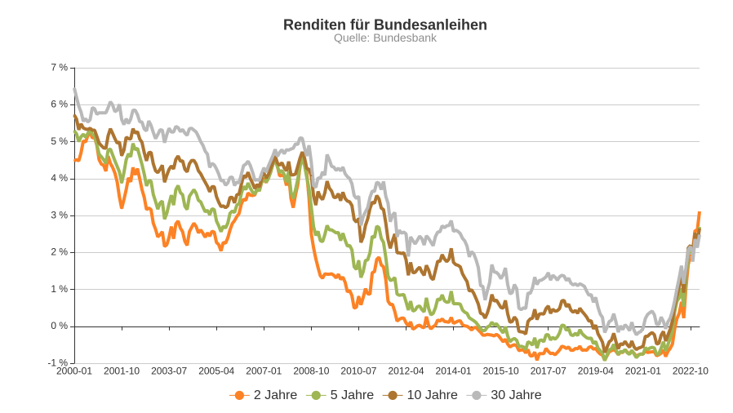
Auch Anleiherenditen steigen
© Invest for Better Climate EU 2023

Slide 17
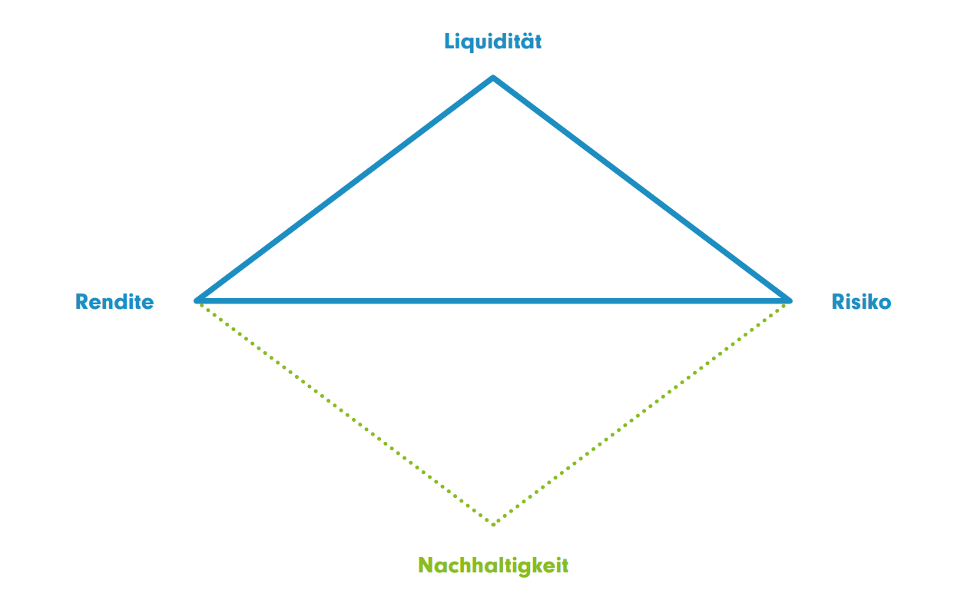
Das magische Dreieck der Geldanlage…
© Invest for Better Climate EU 2023

Slide 18
… wird zum Viereck!
© Invest for Better Climate EU 2023
Notes:
Die nachhaltige Geldanlage ergänzt die klassischen Kriterien der Rentabilität, Liquidität und Sicherheit um ökologische, soziale und ethische Aspekte.

Slide 19
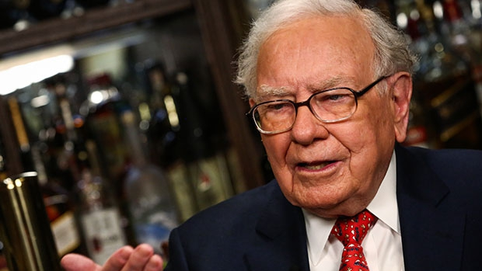
Ein Risiko entsteht, wenn man nicht weiß, was man tut.
Warren Buffett

Slide 20
Was bedeutet Nachhaltigkeit in der Geldanlage?
Ökologische Nachhaltigkeit
Berücksichtigt den weitsichtigen und rücksichtsvollen Umgang mit natürlichen Ressourcen, u.a. mit Blick auf die fortschreitende Klimaerwärmung und die Ressourcen Boden, Wasser und Luft.
Soziale Nachhaltigkeit
Berücksichtigt u.a. die Existenzsicherung durch gerechte Ressourcenverteilung überall auf der Welt.
Einhaltung der Menschenrechte.
Durchgängige Sozialstandards bei Unternehmen und entlang der Lieferantenkette.
Nachhaltige Unternehmensführung
Berücksichtigt Verhaltens-kodizes, Vergütungssys-teme sowie Transparenz und Berichterstattung.
Integration sozialer und Umweltbelange in die Unternehmenstätigkeiten, sowohl intern als auch in der Wechselbeziehung mit Stakeholdern.
© Invest for Better Climate EU 2023

Slide 21
Wirkung von Investments?
Purpose und Impact auch beim Investieren
Bewusstes, zielgerichtetes Anlegen
© Invest for Better Climate EU 2023

Slide 22

Der europäische Ansatz: Der EU Green Deal
Impact für eine nachhaltigere Wirtschaft
© Invest for Better Climate EU 2023

Slide 23

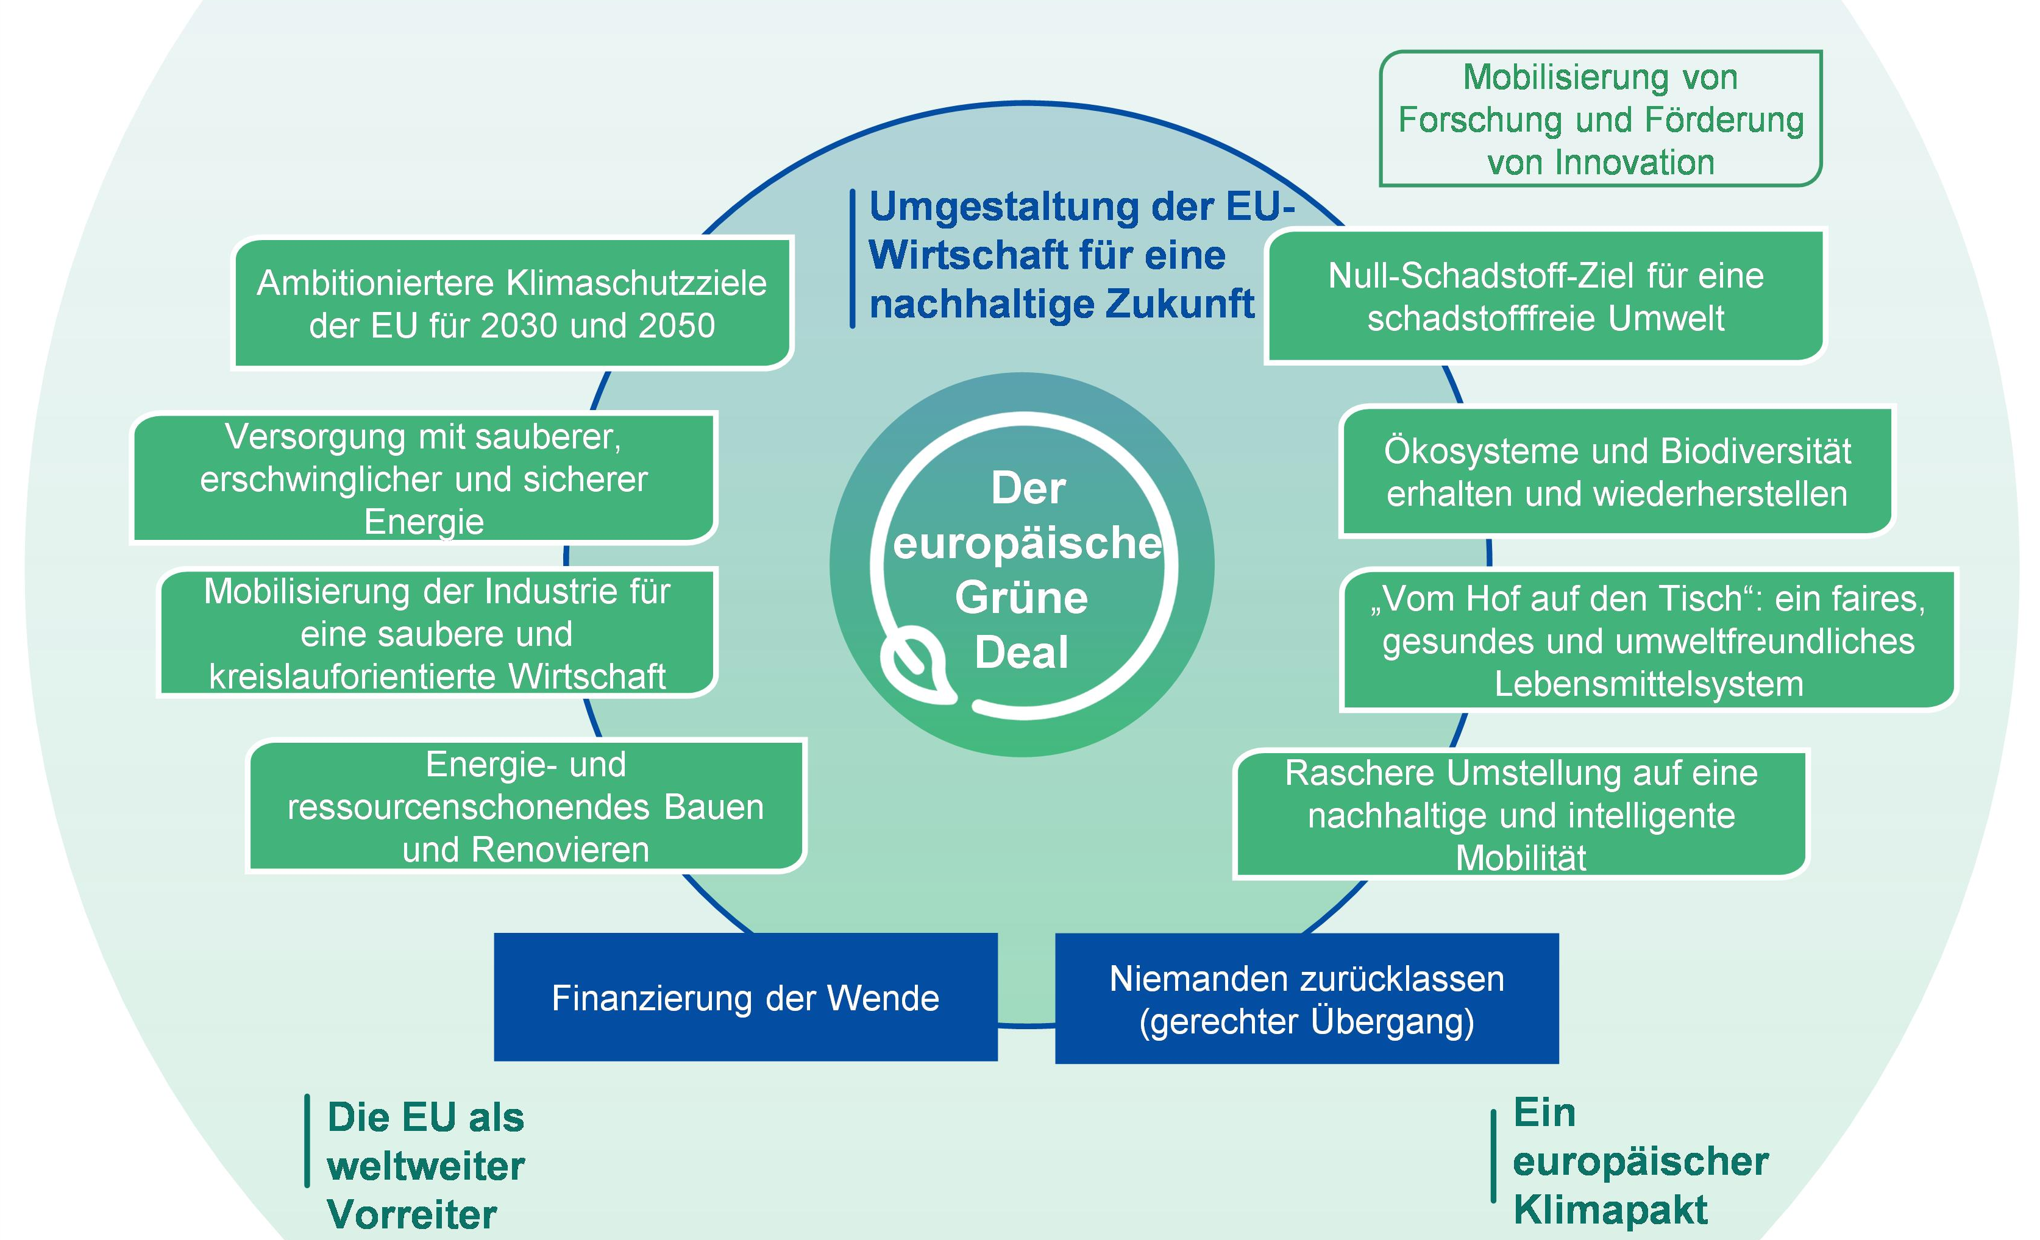
Der EU Green Deal
Bis 2030: Verringerung der Treibhausgase um 55% gegenüber 1990
Bis 2050: Netto-Null-Emissionen
Ziel: Europa soll erster klimaneutraler Kontinent der Welt werden
© Invest for Better Climate EU 2023

Slide 24
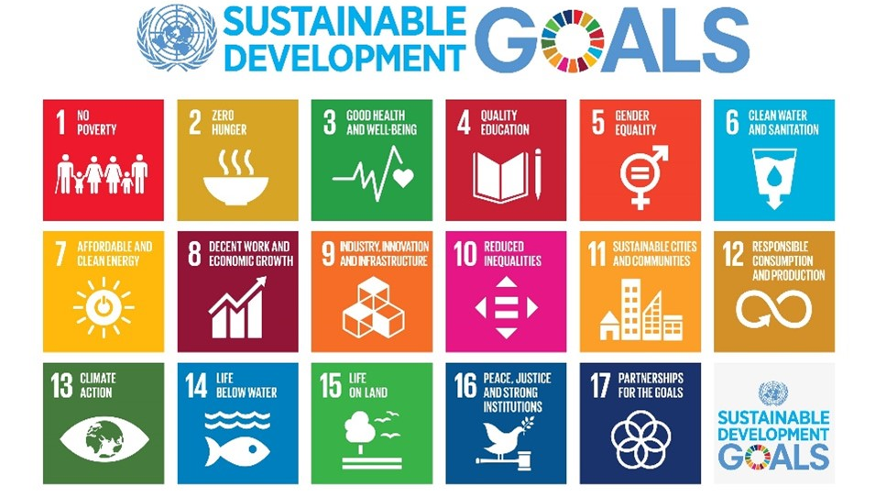
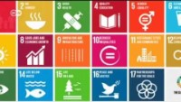
Der globale Ansatz: Wenn Wirkung auf Rendite trifft
Purpose & Profit bei Impact Investments
Zum Video:
© Invest for Better Climate EU 2023
Notes:
https://www.youtube.com/watch?v=E8OEwkLGJPM : Video von Dt. Welle zu den SDGs zeigen

Slide 25
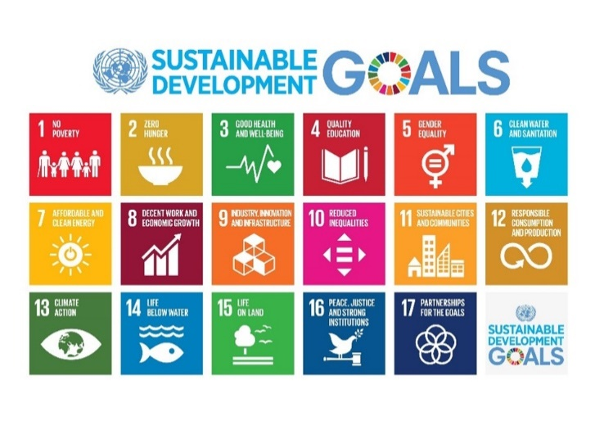
Wenn Wirkung auf Rendite trifft
Die 17 Sustainable Development Goals (SDGs) wurden auf dem Weltgipfel für nachhaltige Entwicklung von der Generalversammlung der Vereinten Nationen (UN) im Jahr 2015 verabschiedet. Sie enthalten 169 Unterziele.
Für das Erreichen der SDGs werden immense finanzielle Mittel benötigt. Diese finanziellen Mittel können und werden nicht nur von Staaten, sondern auch von der Wirtschaft, insbesondere auch der Finanzwirtschaft, also Investoren, zur Verfügung gestellt werden müssen.
Die SDGs werden oft für das sog. Impact Investing herangezogen: Neben einer positiven Rendite wird eine messbare ökologische oder soziale Wirkung erwartet.
Für solche Investment gibt es einige Möglichkeiten:
Crowdinvesting zur Finanzierung einzelner Projekte
Investition über ETFs in Nachhaltigkeitsindizes
Investition in Themenfonds mit unterschiedlichen Schwerpunkten, z.B. Nachhaltigkeitsfonds, Ethikfonds, oder Ökofonds
Mikrofinanzfonds
Grüne Anleihen
…
© Invest for Better Climate EU 2023
Notes:
Broschüre zu den SDGs: https://www.globaleslernen.de/sites/default/files/files/pages/broschuere_sdg_unterziele_2019_web.pdf

Slide 26
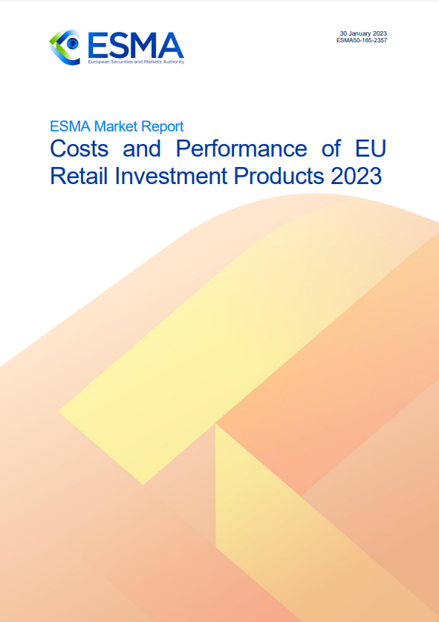
Nachhaltigkeit vs. Rendite?
Vorurteil 1: „Nachhaltige Anlagen sind teurer als andere“
 | nachhaltig | konventionell
Gesamtkosten Fonds (1 Jahr) | 1,3% | 1,4%
Gesamtkosten Fonds (3 Jahre) | 1,3% | 1,7%
© Invest for Better Climate EU 2023

Slide 27
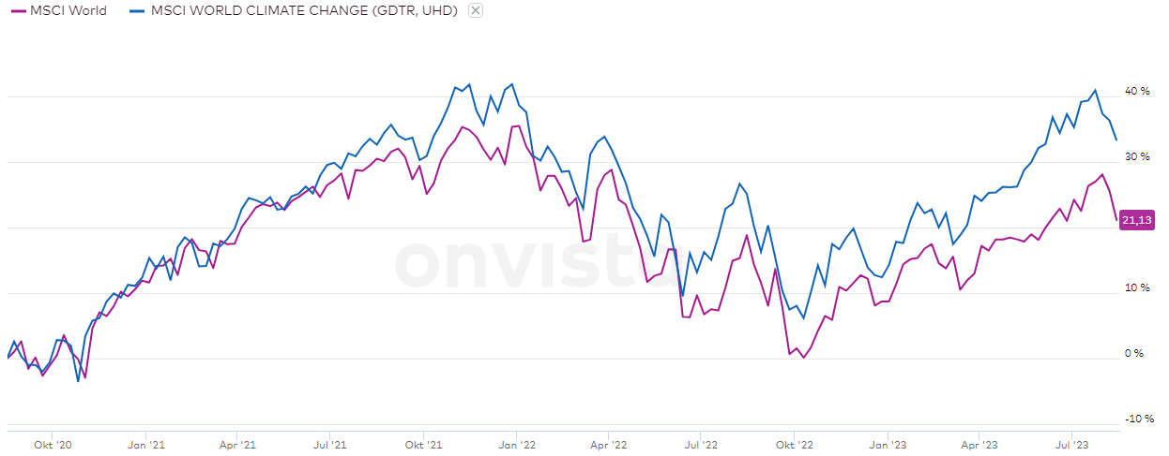
Nachhaltigkeit vs. Rendite?
Vorurteil 2: „Nachhaltige Anlagen bringen weniger Rendite“
 | nachhaltig | konventionell
Nettoperformance Fonds (1 Jahr) | 22,8% | 16,8%
Nettoperformance Fonds (3 Jahre) | 11,0% | 6,8%
© Invest for Better Climate EU 2023

Slide 28

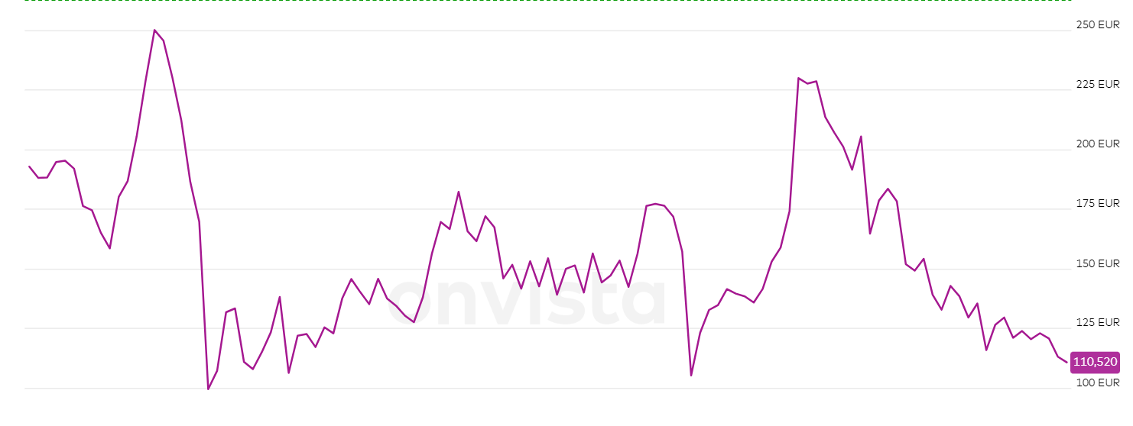
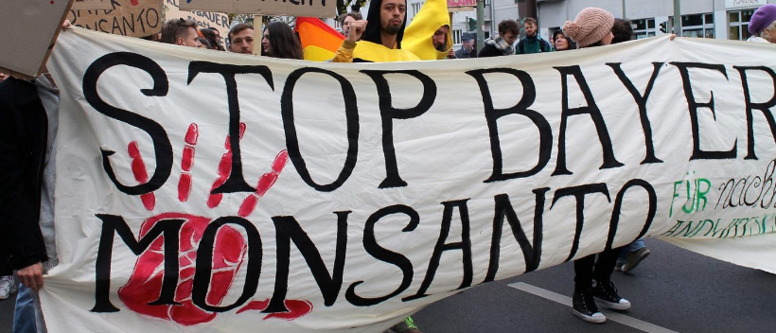
Nachhaltigkeit vs. Rendite?
Vorurteil 3: „Nachhaltige Anlagen sind riskanter“
Bessere Ertragschancen
durch geringere
Unternehmensrisiken
© Invest for Better Climate EU 2023
Verlauf Volkswagen-Aktie nach Gerüchten über Diesel-Skandal 2015
Notes:
Eine rechtzeitige Vorbereitung auf künftige ökologische und soziale Standards verringert gleichzeitig die Unternehmensrisiken, etwa in den Bereichen des Rechts, der Regulierung oder der öffentlichen Reputation, die einen negativen Einfluss auf das weitere Wachstum und die Ertragsentwicklung haben. Welche Risiken beispielsweise mit anhaltenden Rechtsstreitigkeiten oder der Schädigung des Rufs einhergehen, zeigen die Diesel-Affäre bei Volkswagen oder die Probleme bei Bayer seit der Monsanto Übernahme.

Slide 29
Fragen vor der Geldanlage
Auswahl der Bank
Risikobereitschaft
Ziel der Anlage
Anlagehorizont
Renditeziele
Verfügbarkeit
Nachhaltigkeitspräferenzen
© Invest for Better Climate EU 2023

Slide 30
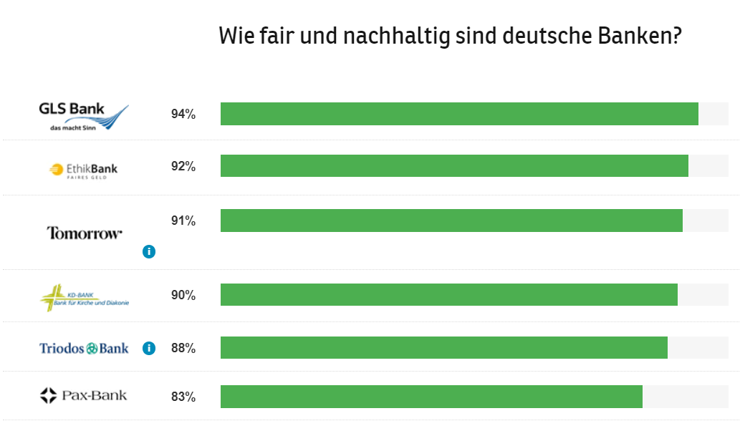
Nachhaltigkeit beginnt bei der Bankauswahl
Quelle: FairFinance: https://www.fairfinanceguide.de/ffg-d/
Beispielcheckliste von Fair Finance
© Invest for Better Climate EU 2023
Notes:
Grüne Banken bzw. Anbieter:
Empfehlungen der Checkliste von Finanztipp z.B.
Triodos Bank, GLS Bank, Styler bank, Ethikbank etc.

Slide 31
Auf die Kosten achten
Depotgebühren
Kosten für Wertpapierkäufe/-verkäufe
laufende Kosten
Provisionen
…
© Invest for Better Climate EU 2023

Slide 32
Welcher Anlegertyp bin ich?
  sicherheitsorientiert
  ausgewogen
  risikobewusst
  chancenorientiert
  spekulativ
© Invest for Better Climate EU 2023

Slide 33
Welcher Anlegertyp bin ich? Erkenne Dich selbst!
  „die“ zentrale Frage
  Antwort ist Grundlage für die passende Strategie und
  damit auch alle Anlageentscheidungen
  längerer Findungsprozess notwendig
  Ehrlichkeit gefragt
  Risiko vs. Rendite
  subjektive und objektive Aspekte
  Alter nicht unwesentlich – und auch wieder nicht
  Faustformel: 100 minus Alter = Aktienquote
  Ein Alter von 37 Jahren bedeuten somit ca. 63 Prozent Aktienquote
© Invest for Better Climate EU 2023

Slide 34
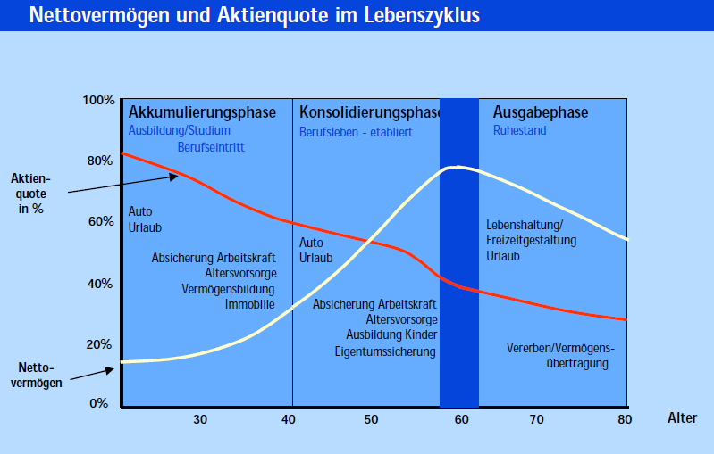
Lebensphasenmodell als Richtschnur
© Invest for Better Climate EU 2023

Slide 35
Welche Anlageziele verfolge ich?
    Ausbildungsfinanzierung
    Allgemeine Vorsorge
    Altersvorsorge
    Immobilienerwerb
    Parken des Kapitals
    Spekulation
    Vermögensaufbau
    Halten
    Vererben
    Was bewirkt mein Geld?
© Invest for Better Climate EU 2023

Slide 36
Was bewirkt mein Geld?
Haben Sie bereits Vorstellungen, was/welche Aspekte Ihnen hierbei wichtig ist/sind?
Was wollen Sie gezielt fördern, was wollen Sie vermeiden?
Soll Ihre Geldanlage neben einer finanziellen Rendite sozial-ökologische Auswirkungen berücksichtigen?
…
Welcher Nachhaltigkeitstyp bin ich? https://www.meinfairmoegen.de/infomaterial
© Invest for Better Climate EU 2023
Notes:
Ergebnisse der DSW-Umfrage 2022 (max. 5 Folien)

Slide 37
Wie viel Kapital steht mir zur Verfügung?
Daraus folgt die Auswahl:
  Einzeltitel oder doch besser Fonds?
  ETF als Alleskönner?
  Anleihen in Zeiten steigender Zinsen?
  Ab welchem Betrag sind Einzeltitel sinnvoll?
  Wie viele Einzeltitel sollten es (mindestens) sein?
  Verschiedene Länder, Währungen?
  Verschiedene Fälligkeiten bzw. Laufzeiten?
© Invest for Better Climate EU 2023

Slide 38
(Wann) Benötige ich das eingesetzte Kapital zurück?
  zeitlich fixiert
  für Notfälle (= eher jederzeit)
  ab Renteneintrittsalter
  erst einmal nicht
  ab Lebensjahr XY
  je nach Anlageklasse ergeben sich unterschiedliche „Anlagefristen“
© Invest for Better Climate EU 2023

Slide 39
Vorsicht: Klassischer Zielkonflikt!?
  Typischer Anleger erwartet hohe Rendite bei geringem Risiko
      grundsätzlich nicht realisierbar
      daher: die meisten Portfolios sind viel zu risikoreich strukturiert vor dem Hintergrund einer realistischen Rendite
  Lösung: Diversifikation
      Glättung von Einzelrisiken und Vermeidung von Klumpenrisiken
      sowohl bei der Investition in Einzelwerte, als auch bei einer Anlage in Fonds
      Machen Sie sich und Ihr Depot unempfindlich für Marktveränderungen
      von Anfang an und auf Dauer
      Nehmen Sie sich Zeit ...
© Invest for Better Climate EU 2023

Slide 40
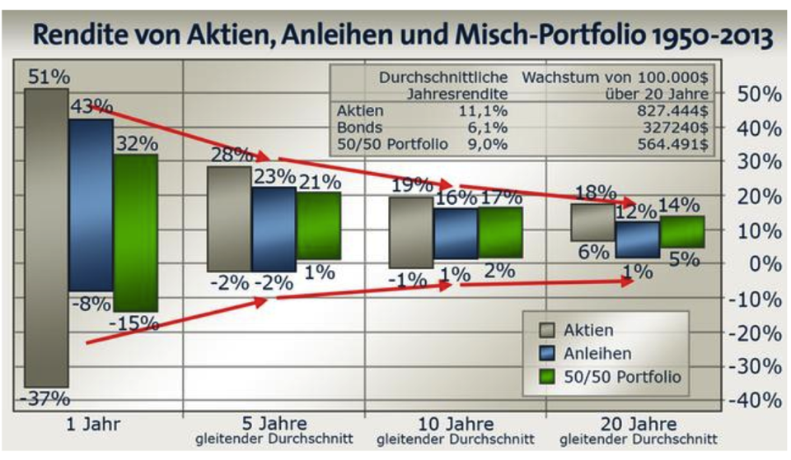
Time schlägt Timing
© Invest for Better Climate EU 2023

Slide 41
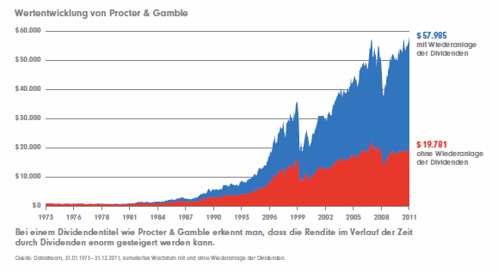
Dividenden bieten Zinseszins-Effekt
Kursentwicklung
Kurs plus Dividenden
© Invest for Better Climate EU 2023

Slide 42
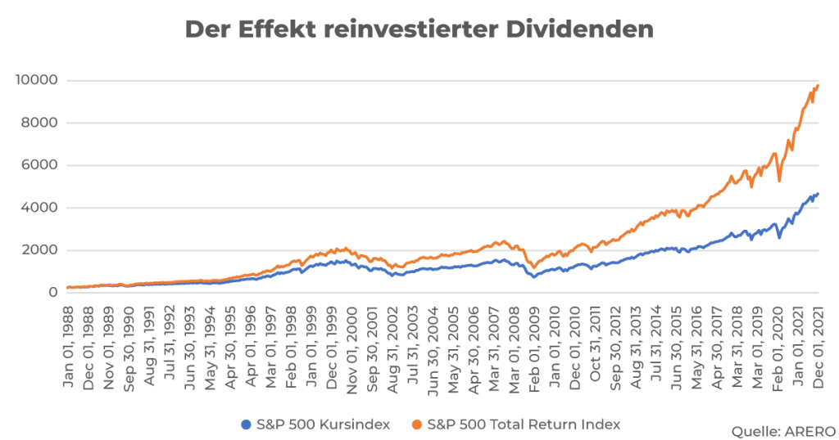
Dividenden bieten Zinseszins-Effekt
© Invest for Better Climate EU 2023

Slide 43
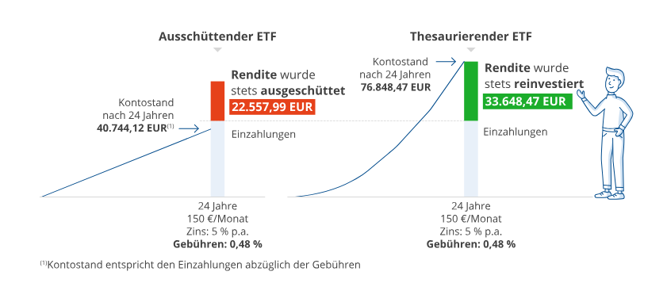
DIVIDENDEN BIETEN ZINSESZINS-EFFEKT
Beispiel: ausschüttender vs. thesaurierender ETF:
© Invest for Better Climate EU 2023
Notes:
Quelle: Weltsparen: https://www.weltsparen.de/geldanlage/etf/thesaurierend-etf/

Slide 44
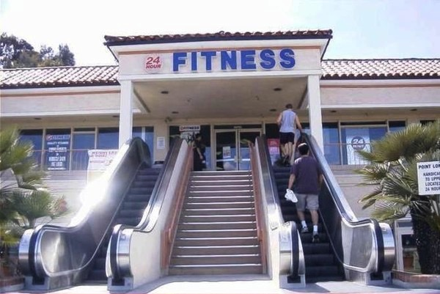

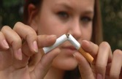
Letztendlich geht es – wie immer um Disziplin:
Der wichtigste Faktor!
© Invest for Better Climate EU 2023

Slide 45
Welche Anlagemöglichkeiten gibt es?
Anleihen, Aktien, Investmentfonds, ETFs, etc.
Aktiv vs. Passiv
Nachhaltigkeit: Ausschluss – Best-in-class – Impact – thematische Investitionen – wirkungsorientierte Investitionen
© Invest for Better Climate EU 2023

Slide 46
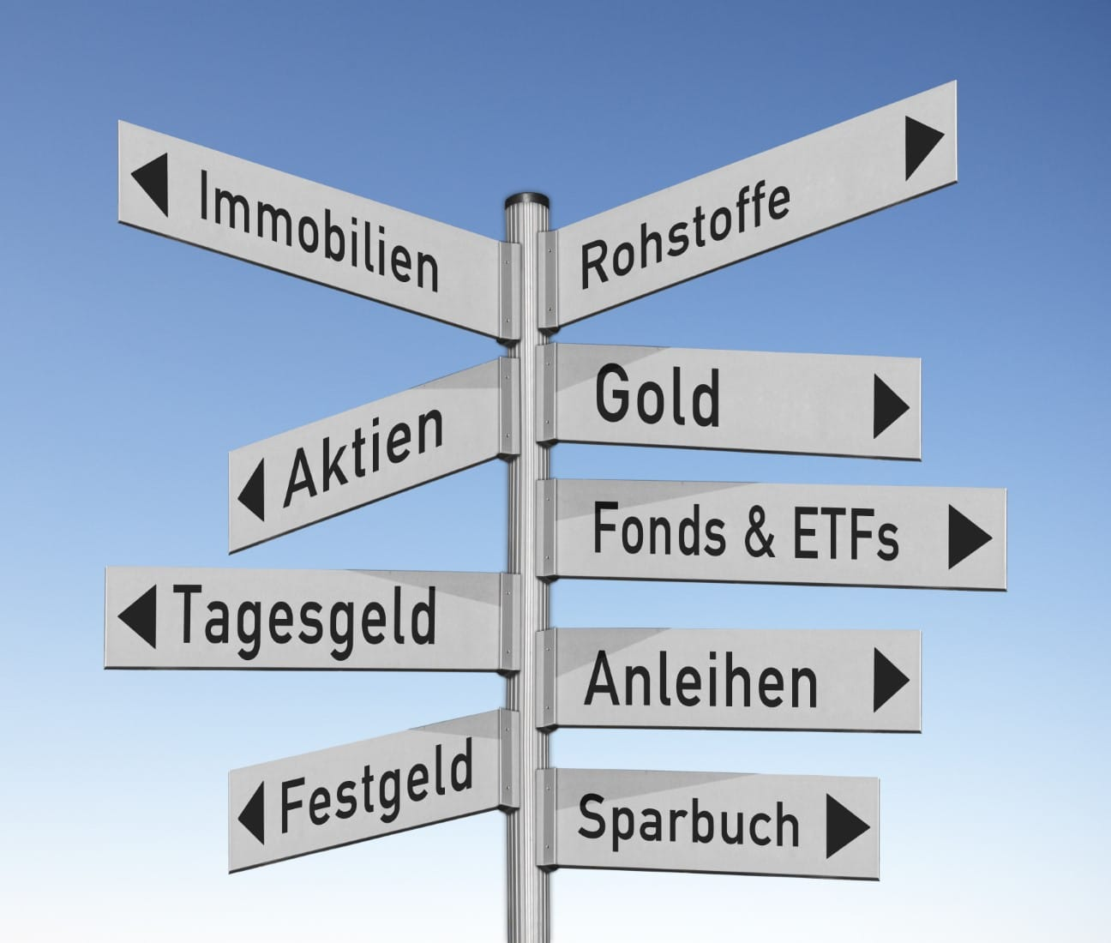
GROSSE
Auswahl
GROSSE
Unterschiede
© Invest for Better Climate EU 2023
Notes:
Achtung: ggf. Aufklärung zu geschlossenen „grünen“ Fonds (Windpark, Biogasanlagen oder Solaranlagen): hoher Kapitaleinsatz, lange Bindung, Totalverlustrisiko mit ggf. Nachschusspflicht, ggf. Haftungsrisiken.

Slide 47
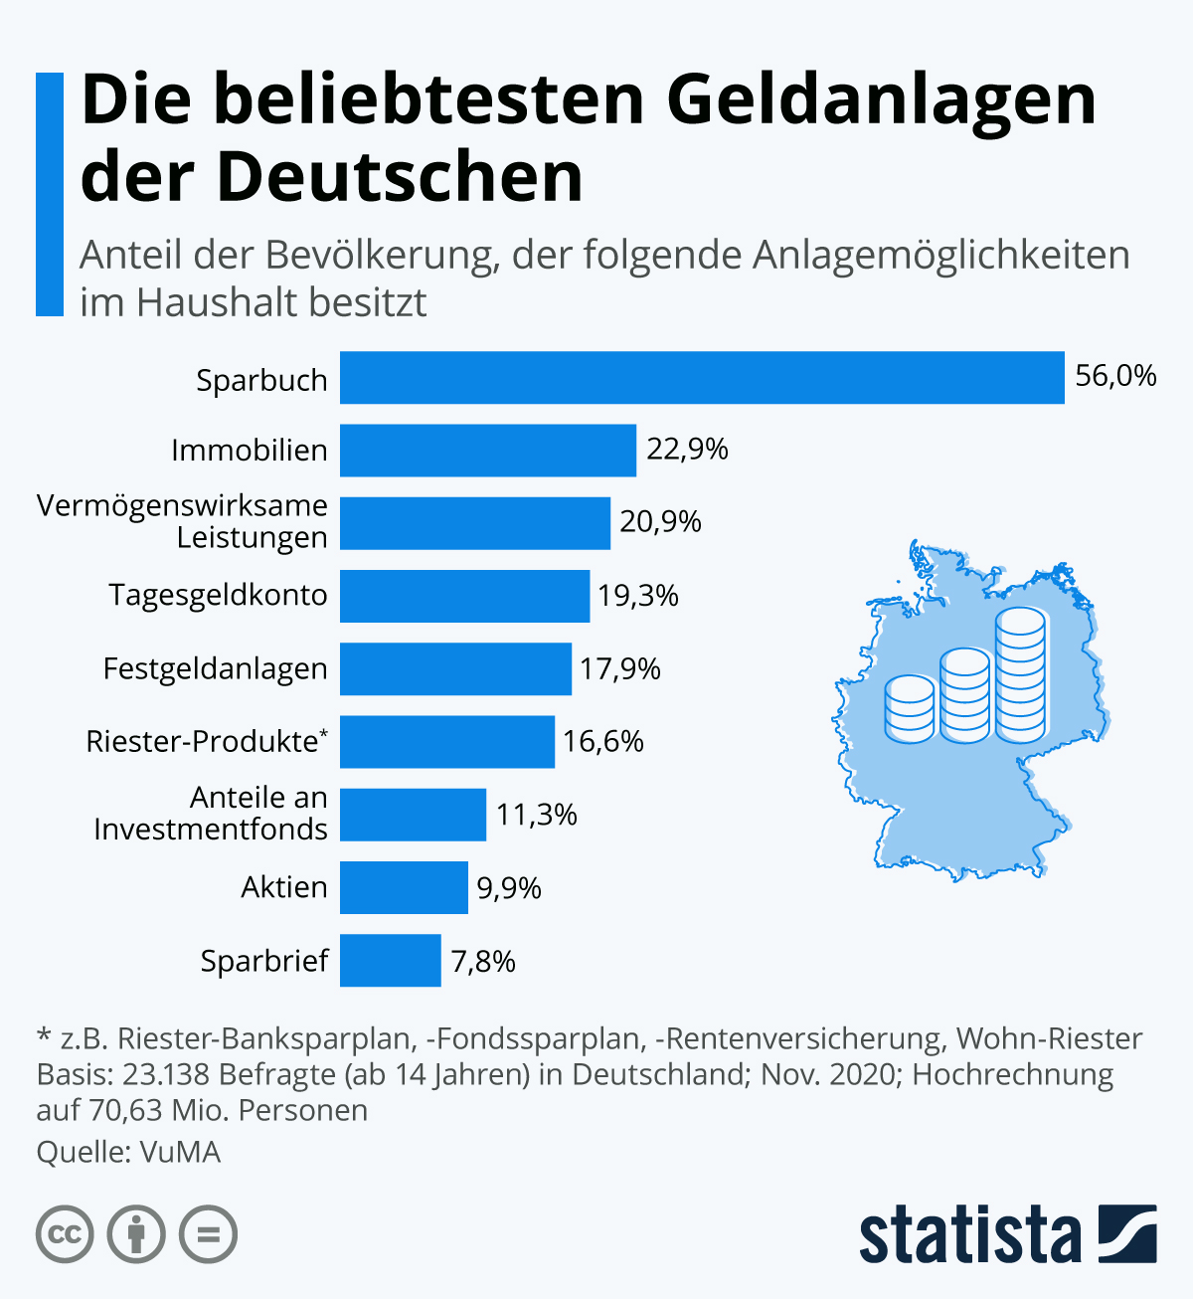
Zu viele GELDwerte
Zu wenige SACHwerte
© Invest for Better Climate EU 2023

Slide 48
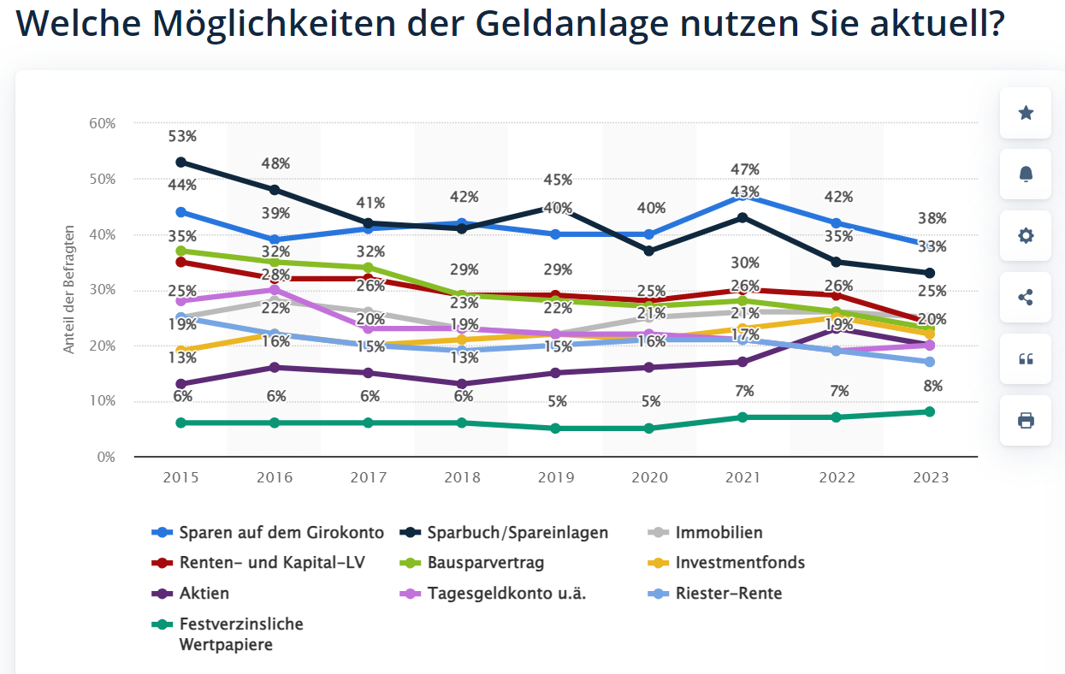
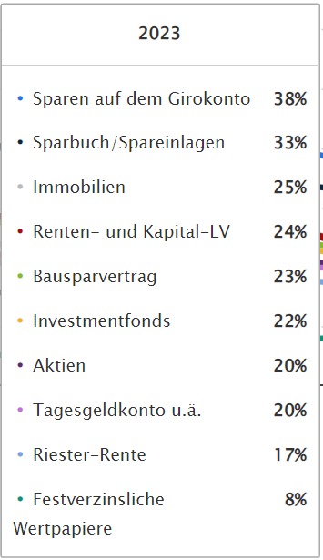
Zu viele GELDwerte
Zu wenige SACHwerte
© Invest for Better Climate EU 2023

Slide 49
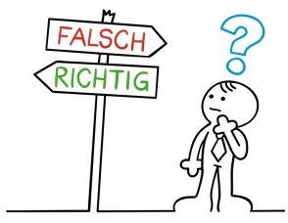
Aktien = Risiko
Renten = Sicherheit
© Invest for Better Climate EU 2023
Notes:
ZINSÄNDERUNG!!!

Slide 50
Renten = Risiko
Aktien = Sicherheit
© Invest for Better Climate EU 2023

Slide 51
© Invest for Better Climate EU 2023
Notes:
Fonds vs. ETF

Slide 52
Nachhaltigkeitsansätze
Ausschluss: keine Investition in „Sündenprodukte“
Best-in-class: Investition in die Besten einer Branche – auch aus kritischen Branchen
Impact: Investieren mit messbar positivem Effekt auf Umwelt, Wirtschaft und Gesellschaft
Thematische Investitionen
© Invest for Better Climate EU 2023

Slide 53
Wo finde ich weitere Infos?
Zu Wertpapieranlagen allgemein:
https://www.finanztip.de/wertpapiere/
Checklisten der DSW:
https://www.dsw-info.de/publikationen/checklistenformulare/
Zu Finanzprodukten, in die ich investieren möchte:
https://www.finanzen.net/, https://www.onvista.de/, https://morningstar.de/ …
© Invest for Better Climate EU 2023

Slide 54
Wo finde ich weitere Infos?
Speziell zu grünen Anlagen:
Stiftung Warentest: https://www.test.de/thema/nachhaltige-geldanlage/
Verbraucherzentrale: Fair Finance Guide: https://www.fairfinanceguide.de/ffg-d/
und https://www.geld-bewegt.de/
Finanztip: ETF-Finder: https://www.finanztip.de/indexfonds-etf/etf-finder/
Morningstar ESG Screener: https://www.morningstar.de/de/screener/esg
MeinFairMögen: https://www.meinfairmoegen.de/infomaterial
© Invest for Better Climate EU 2023

Slide 55
Mit Beratung oder ohne?
Finanzplaner
Ohne Beratung: Smartbroker / Robo-Advisor
Mit Beratung: Provisionsberatung / Honorarberatung / Vermögensverwalter
Rolle von Finfluencern
© Invest for Better Climate EU 2023

Slide 56

Ausblick Modul 2
Erfahren Sie mehr über nachhaltige, grüne und Klimafinanzierung
Erfahren Sie mehr über Standards, nützliche Tools und Anlagestrategien
Weitere Aspekte
©BETTER FINANCE 2023

